Slide 2
Opakování kopytníci
Lichokopytníci
Sudokopytníci
Nepřežvýkavci a přežkýkavci
nepřežvýkavci
Jednoduchý žaludek
Složený žaludek

Slide 3
Složený žaludek přežvýkavců
Správně seřaď:
Slez, bachor, dutina ústní, kniha, dutina ústní, čepec
DUTINA ÚSTNÍ
BACHOR
ČEPEC
DUTINA ÚSTNÍ
KNIHA
SLEZ

Slide 4
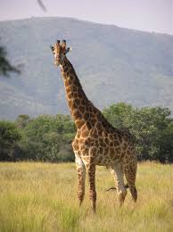
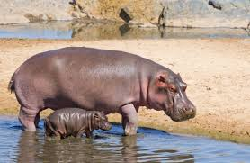
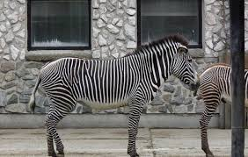
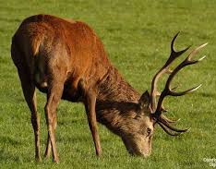
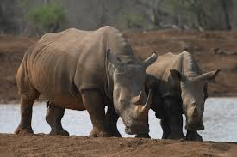
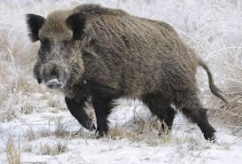
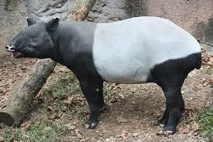
Roztřiď sudokopytníci nebo lichokopytníci
Lichokokpytníci Sudokopytníci

Slide 5
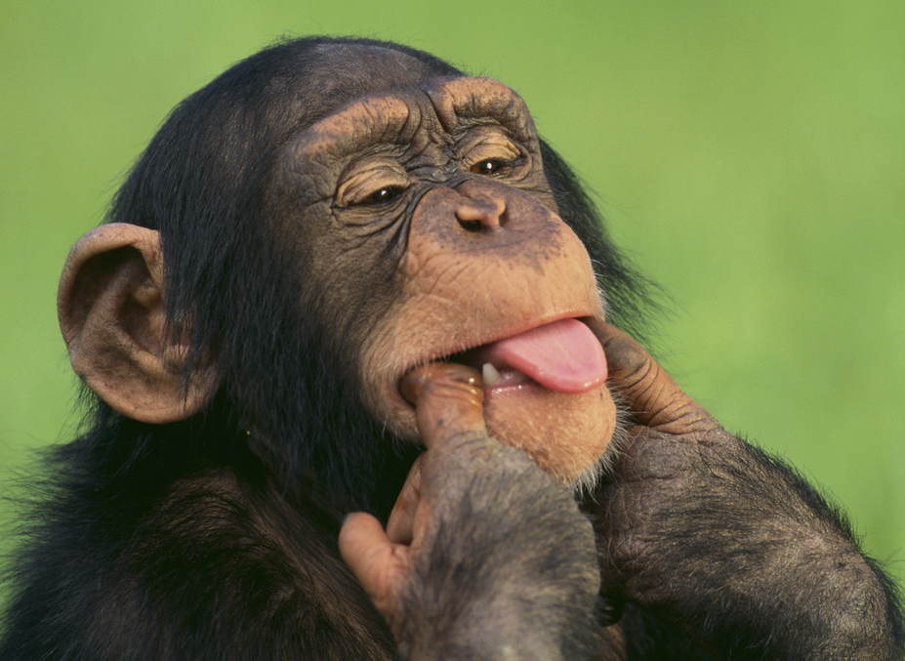
Primáti

Slide 6
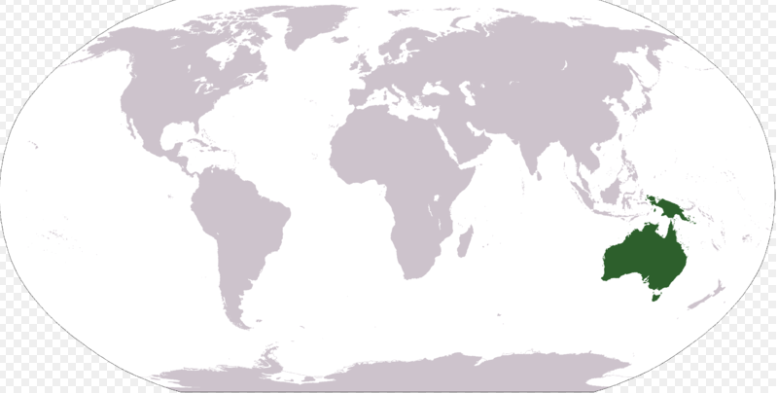
Rozšíření primátů
Vyskytují se v Evropě?
Ano, kolem Gibraltaru

Slide 7
Původ primátů
Vývoj z hmyzožravců
Primáti
Denní živočichové
Lepší zrak
Šplhavé končetiny
Rozvoj mozku
Hmyzožravci
Noční živočichové
Výborný čich

Slide 8
Znaky primátů
200 druhů
Končetiny
Pohyblivé
Protistojný palec na horních i dolních končetinách
Nehty
Přeměněné drápy
U většiny primátů

Slide 9
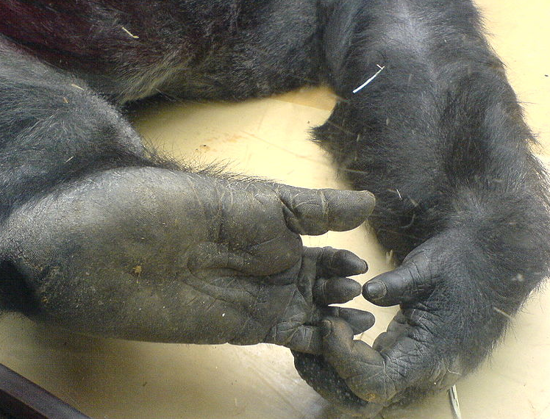
Noha gorily

Slide 10
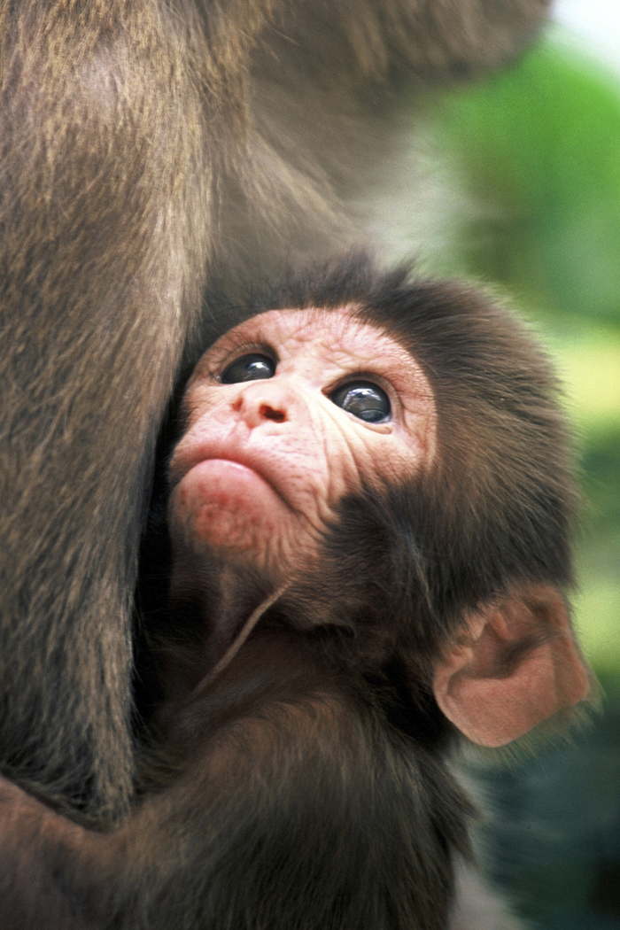
Znaky primátů
Mozek
Velmi dokonalý
Život v tlupách
Dobrý zrak
Prostorové vidění
Rozmnožování
1 mládě
Dlouhá péče

Slide 11
Dělení primátů
poloopice
opice
lidoopi

Slide 12
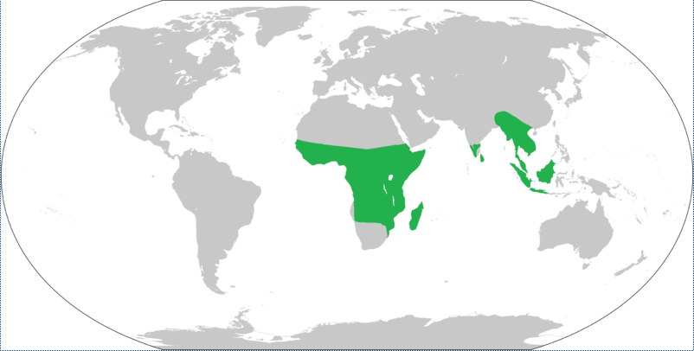
1. Poloopice
Znaky podobné s hmyzožravci
Protáhlý čenich
Dobrý čich
Malý mozek
Noční aktivita
Velké oči
Drápy (často)
Hmyz
Výskyt
Jižní Asie
Afrika (Madagaskar)

Slide 13
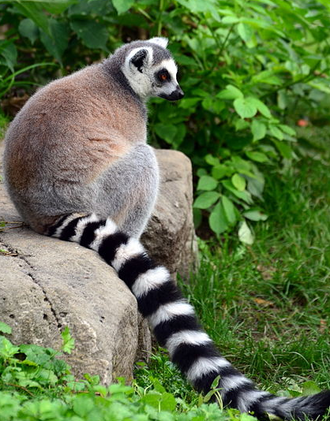
1. poloopice
Lemur kata
Madagaskar
Rostlinná potrava
Denní živočich
Ve skupinách

Slide 14
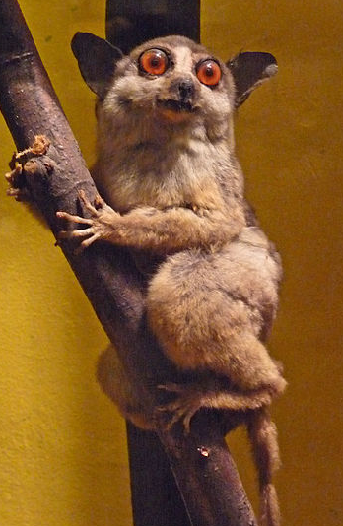
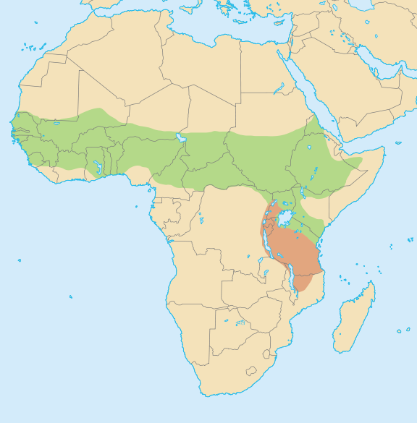
1. poloopice
Komba ušatá
Afrika
dobře skáče, rychlá
plody
Hmyz
Výskyt komby ušaté

Slide 15
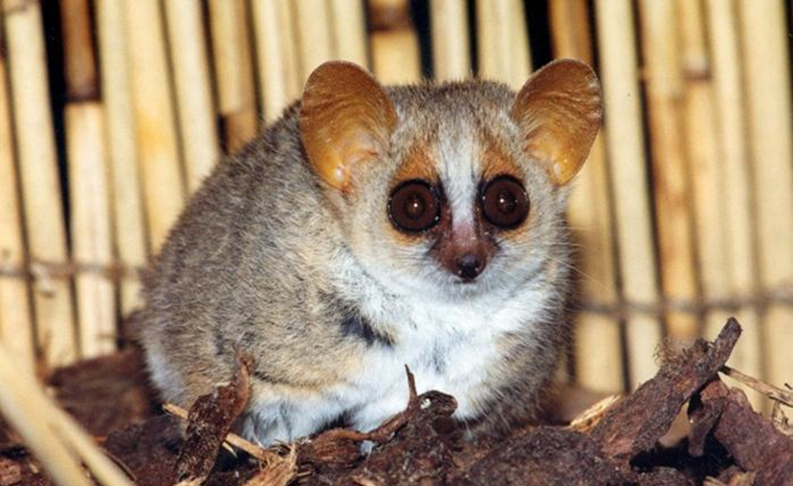
1. Poloopice
MAKI TRPASLIČÍ
MADAGASKAR
VŠEŽRAVÝ
ČASTO DVOJČATA

Slide 16
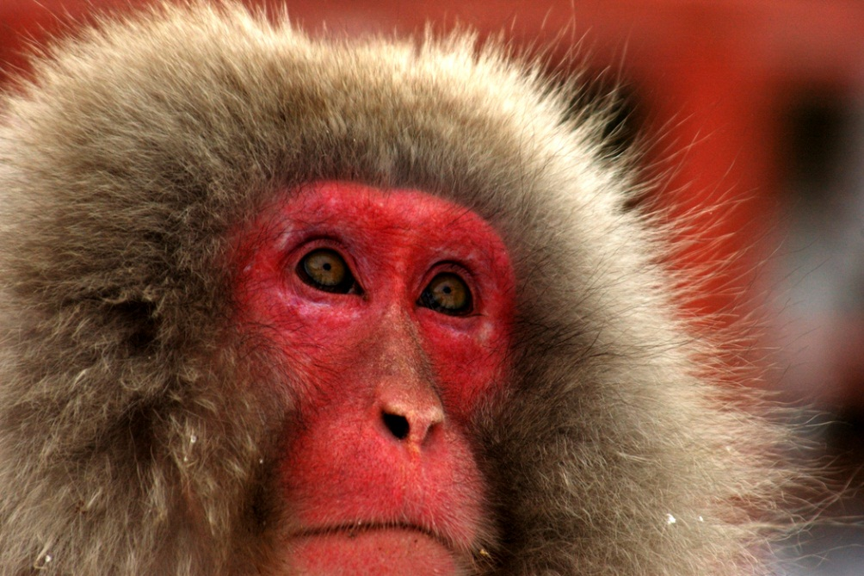
2. Opice
Znaky
Aktivní ve dne
Dokonalejší mozek než poloopice
Oči vpřed
1 pár mléčných bradavek na hrudníku
Srst bez podsady
Nehty
Rostlinná potrava
Mimické svaly

Slide 17
2. opice
Ploskonosé
Široká nosní přepážka
Jižní Amerika
Úzkonosé
Úzká nosní přepážka
Afrika
Asie
(Evropa)

Slide 18
Ploskonosé opice
Malpy
Inteligentní, kameny rozbíjí ořechy
Chápani
Chybí palec
Hákovité zavěšení na stromech
Ovíjiví ocas

Slide 19
Ploskonosé opice
Vřešťani
dorozumívání různými zvuky, speciální hlasový aparát

Slide 20
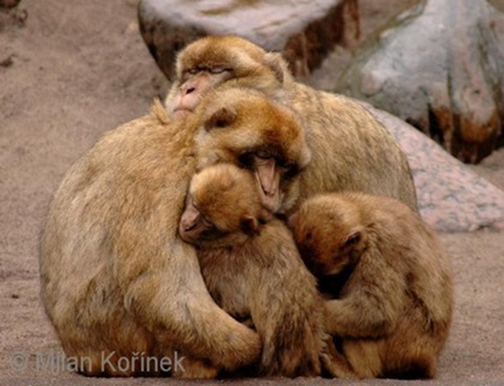
Úzkonosé opice
Kočkodan (Afrika)
nejrychlejší
Makak (Asie)
Makak magot – jediný
evropský druh (Gibraltar)

Slide 21
Úzkonosé opice
Guerézy (Afrika)
loví je šimpanzi
Pavián (Afrika)
největší úzkonosé opice, obývají otevřené planiny

Slide 23
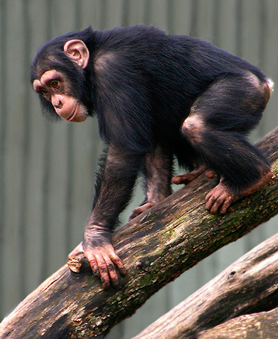
3. Lidoopi
Znaky
Nejdokonalejší opice
Vyvinutý mozek
Zakrnělý ocas
Řídká srst
Schopnost se učit
Dobrá rovnováha na zadních
Velká chodidla

Slide 24
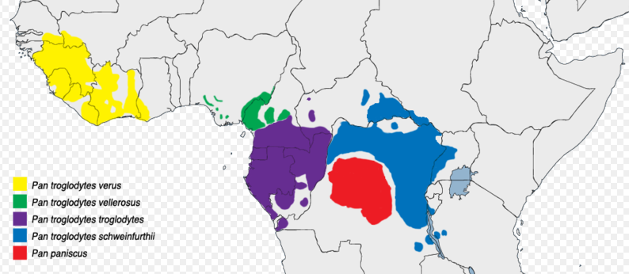
3. lidoopi
šimpanzi
Š. učenlivý
Š. bonobo
V korunách stromů
Všežravci

Slide 25
Šimpanzovití
afričtí lidoopi – 2 rozdílné rody
lesní a lesostepní ekosystémy
složitá sociální síť ve skupině – role, rituály, jedinci mají různé postavení
výroba a používání nástrojů, schopnost učení, emoce
šimpanz – malý, všežravý, samec a samice se neliší
gorila – obrovská, býložravá, samec a samice se značně odlišují

Slide 26
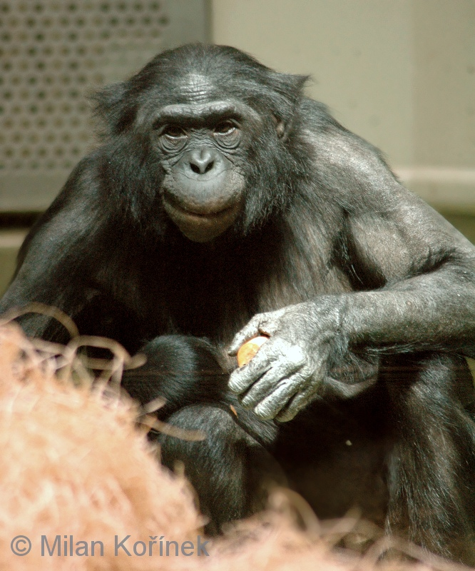
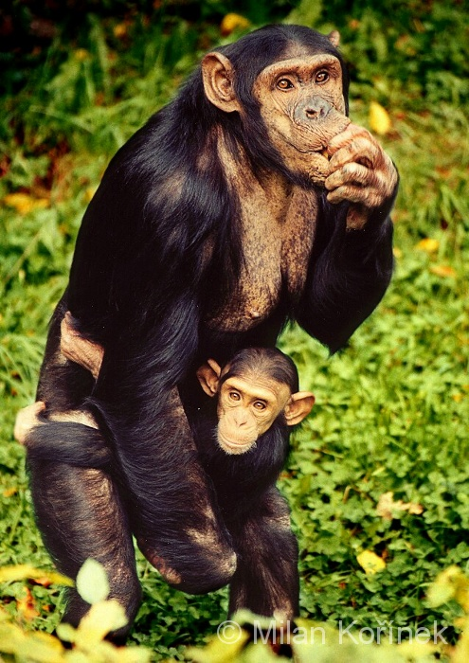
Šimpanz učenlivý
Obr. 28
Obr. 27
Šimpanz bonobo

Slide 27
3. lidoopi
Gorila horská
Gorila nížinná

Slide 28
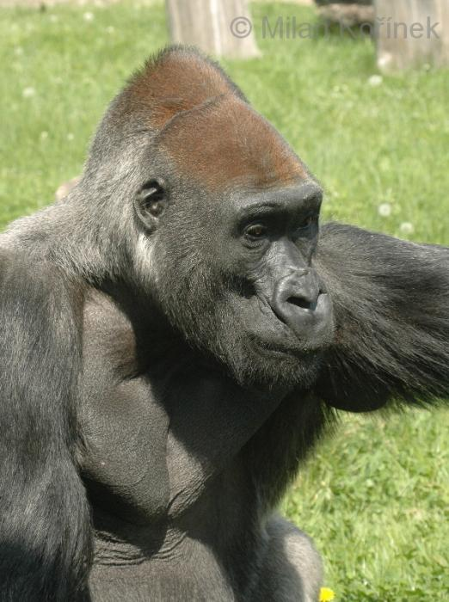
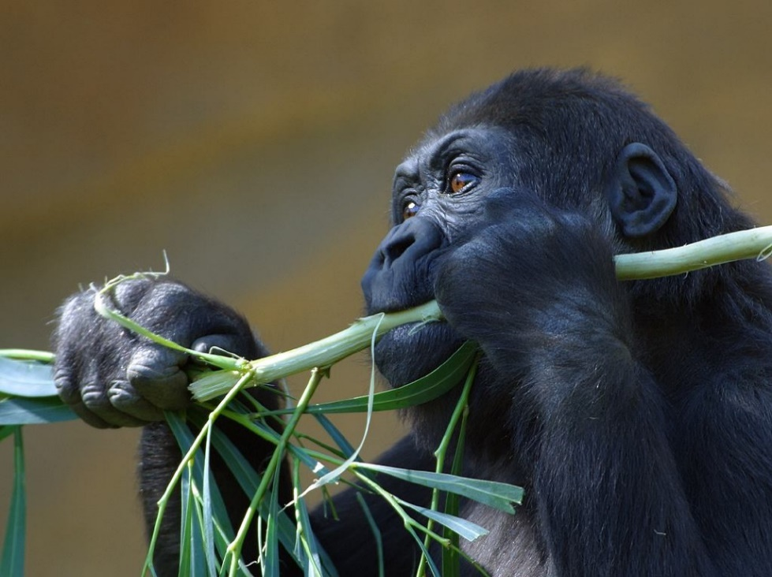
Gorily jsou ohroženým druhem,
žijí v nevelkých tlupách,
vůdcem je starý stříbrohřbetý
samec.
Samci dosahují hmotnosti
i 200 kg, samice jsou menší.
Většinou pobývají na zemi, šplhají málo.
Gorila nížinná
Obr. 30
Obr. 29

Slide 29
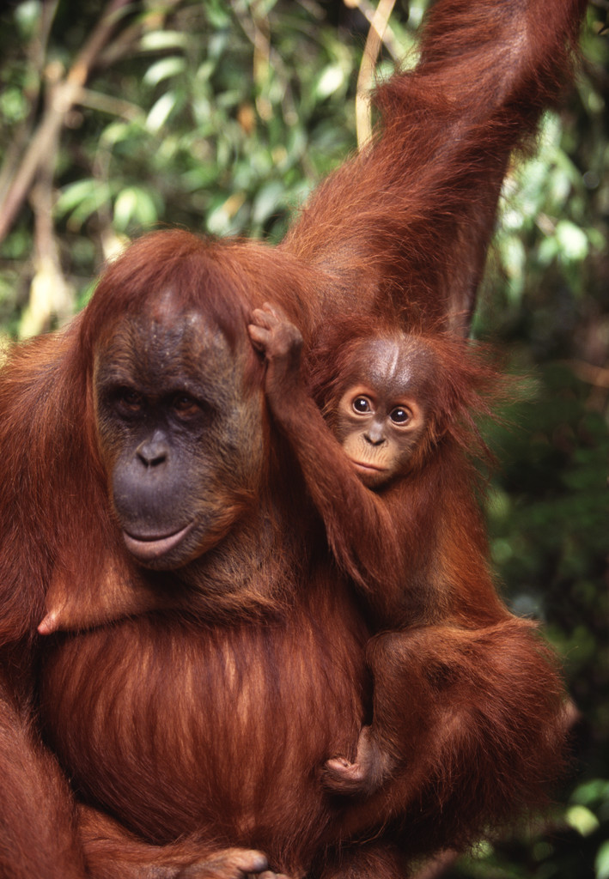
3. lidoopi
orangutan

Slide 30
Orangutanovití
středně velcí stromoví primáti žijící pouze na Borneu a Sumatře (JV Asie)
orangutan v malajštině – „lesní muž“ – spí i rozmnožují se ve větvích stromů
samci a samice se vzhledem i velikostí odlišují
mládě 1x za 6-7 let, kriticky ohroženi
samotáři žijící v rozptýlených skupinách
sběr zralého ovoce

Slide 31
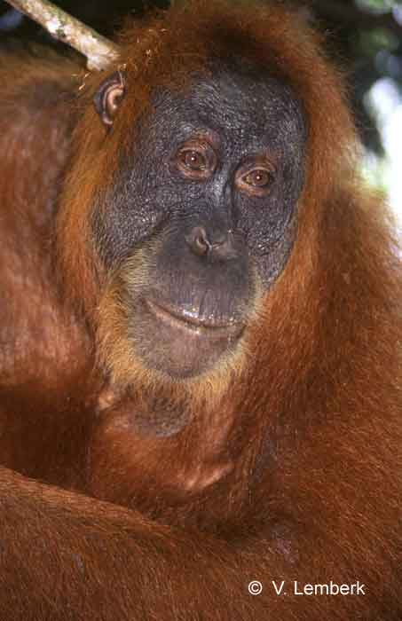
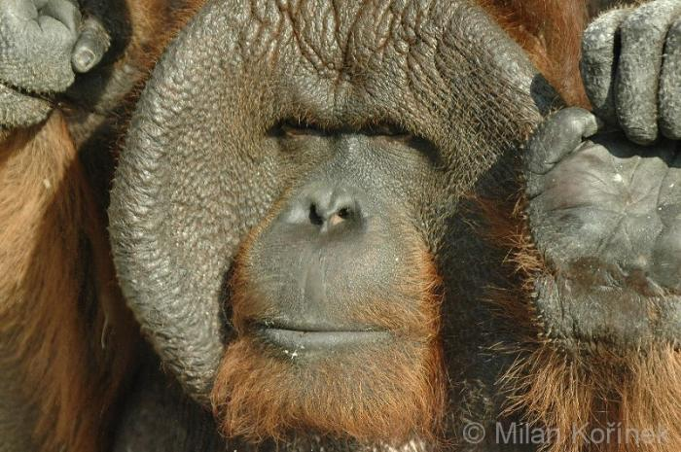
Obr. 25
Obr. 26
Orangutan sumaterský
Orangutan bornejský

Slide 32
Primáti (zápis)
Denní živočichové, noční - poloopice
Tropy a subtropy Afriky, Asie, Ameriky
Dokonalý mozek
Prsty – většina nehty, poloopice – drápy
Dobrý zrak
Hustá i řídká srst
Všežraví a býložraví
Žijí v tlupách
1 mládě, dlouhá péče

Slide 33
DÚ - Rozdělení primátů
1. poloopice: …………….., …………..
2. opice:
A) ………… …………..
…………..
B) ………… …………...
……………
3. lidoopi: …………… ……………. ……………
…………… …………… …………….
…………… …………… ……………
Doplň zástupce , u opic rozdělení na dvě skupiny, u lidoopů zástupce a dva znaky u každého.
DÚ neposílat, kontrola na další online hodině ve středu.

